Slide 1
JUEGOS DEPORTIVOS NACIONALES DEL MAGISTERIO 2014

Slide 2
ANTIOQUIA – CALDAS –
CHOCO – RISARALDA
SOCIALIZACION
ADIDA
MEDELLIN ANTIOQUIA
JUEGOS DEPORTIVOS NACIONALES DEL MAGISTERIO 2014

Slide 3
AGENDA DE TRABAJO
PRESENTACION JUEGOS DEPORTIVOS NACIONALES DEL MAGISTERIO – 2014
PRESENTACION FECODE
SOCIALIZACION NORMA GENERAL Y REGLAMENTOS JDNM – 2014 – COLDEPORTES
3. COMPROMISOS Y CONCLUSIONES

Slide 4
JUEGOS DEPORTIVOS NACIONALES DEL MAGISTERIO
Los Juegos Deportivos Nacionales del magisterio, son un evento deportivo, recreativo y cultural, propuesto en desarrollo del proceso de concertación realizado entre MEN y FECODE, regulado por el Decreto 535 de 2009, en sesión del 13 de mayo de 2011, donde se acordó conformar una comisión compuesta por dos delegados de cada una de las siguientes entidades:
  Ministerio de Educación Nacional - MEN
  Federación Colombiana de Educadores – FECODE
  Departamento Administrativo del Deporte la Recreación, la Actividad Física y el Aprovechamiento del Tiempo Libre - Coldeportes

Slide 5
OBJETIVOS
Estudiar y determinar la organización y financiación de la realización de los juegos deportivos nacionales del magisterio, en las disciplinas deportivas de futbol (masculino), futbol sala (masculino y femenino) baloncesto (masculino y femenino), voleibol (masculino y femenino) , ajedrez, natación, tenis de mesa, atletismo y tejo.
Motivar a los docentes y directivos docentes del sector para que se integren mediante el deporte, con participación activa en los I JUEGOS DEPORTIVOS NACIONALES DEL MAGISTERIO.
Promover la práctica de la actividad física y el deporte recreativo en el magisterio.
Recuperar y mantener los valores morales, sociales y culturales a través de la práctica deportiva.
Facilitar la integración interinstitucional a través del deporte y la recreación, logrando identidad y sentido de pertenencia.
Promocionar y difundir los Juegos y lograr participación e integración de las diferentes regiones del País.

Slide 6
FASES O ETAPAS
MUNICIPAL O REGIONAL.
Participaron los deportistas en representación de cada entidad territorial. Esta fase se desarrolló en el Municipio o Región Departamental y participaron los Educadores para obtener un cupo para participar en la fase Departamental.
DEPARTAMENTAL:
Departamental o Bogotá D. C.: En esta fase se desarrollaron los certámenes deportivos con la participación de los Educadores clasificadas de la fase anterior, para definir los campeones por deportes y rama, que representaran a sus departamentos o al distrito capital en la fase zonal nacional o final nacional.
ZONAL NACIONAL:
Etapa clasificatoria a la fase Final Nacional, entre aquellos equipos que han sido campeones en la Fase Departamental o Bogotá D. C
FINAL NACIONAL:
Concurren Educadores deportistas así:
Los campeones de la Fase Departamental o del Distrito Capital de los deportes individuales.
Los campeones de Zonales Nacionales de los deportes de conjunto.

Slide 7
NORMAS GENERALES
El comité Organizador Nacional.
El comité Organizador Departamental.
Informes técnicos y administrativos de los eventos oficiales clasificatorios en deportes individuales al comité organizador Nacional de los juegos.
El Jefe de Misión de cada Departamento, que será designado por el Comité Organizador Departamental seleccionado entre un representante de la Secretaria de Educación o del sindicato Filial de FECODE.
Entidad responsable de la inscripción de la delegación oficial.
Plataforma de Inscripción, Nombres y Apellidos, Genero, Establecimiento Educativo , Función o Rol, Documento de Identidad, EPS, Fecha de Nacimiento, Peso , Estatura, Grupo Sanguíneo RH, Foto Digital, Correo Electrónico, Raza, Ubicación Geográfica, Departamento, Municipio, Localidad, Comuna, Corregimiento.

Slide 8
NORMAS GENERALES
Es obligación del Comité Organizador Departamental.
Transporte Interno en su Departamento e Interdepartamental de la delegación oficial.
Uniformes de presentación y competencia e implementos deportivos.
Alimentación durante el desplazamiento a la sede de competencia.
Alojamiento y alimentación a las personas que no estén dentro de la delegación oficial.
Resolución de la delegación oficial S. E.
Los Docentes y Directivos Docentes inscritos en deportes individuales para la Final Nacional 2014, debieron haber participado en la Final Departamental realizada durante los años 2013 o 2014 de la Secretaria que representa.
Para acreditación: Cedula, Certificación Medica de cada Docente apta para la competencia, resolución.
La mejor puntuación de Juego Limpio será el equipo que acumule menos puntaje al final de cada fase. Esta puntuación aplica únicamente como segundo ítem de desempate en los deportes de conjunto.

Slide 9
DEPORTES - EDADES

Slide 10
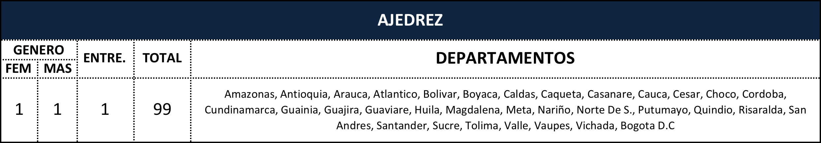
Modalidades: Clásico - Blitz

Slide 11
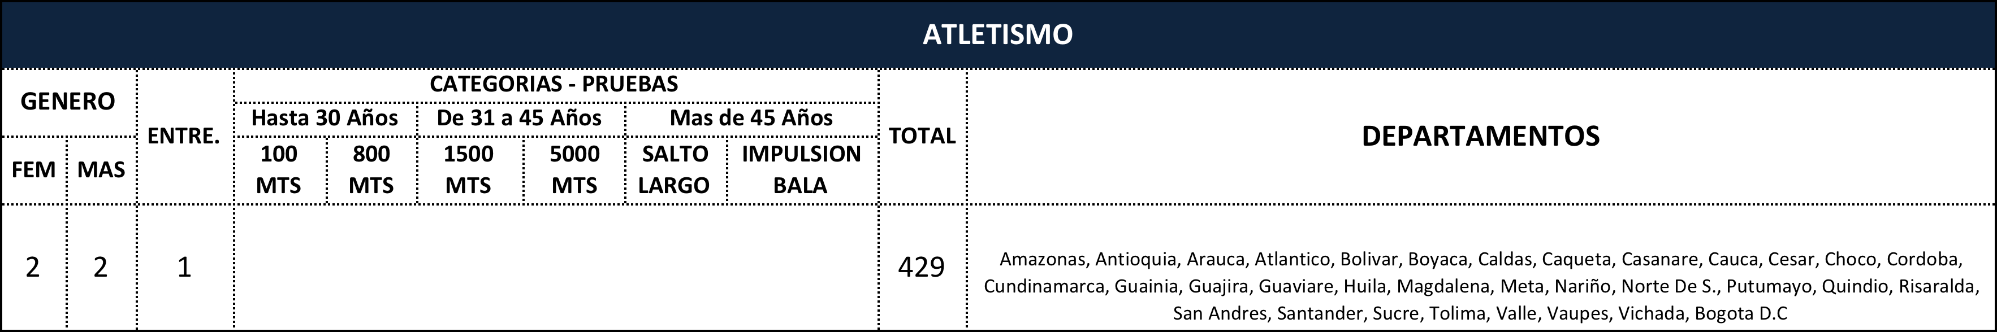

Slide 12
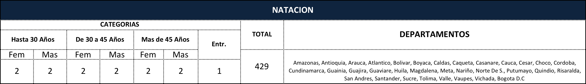

Slide 13
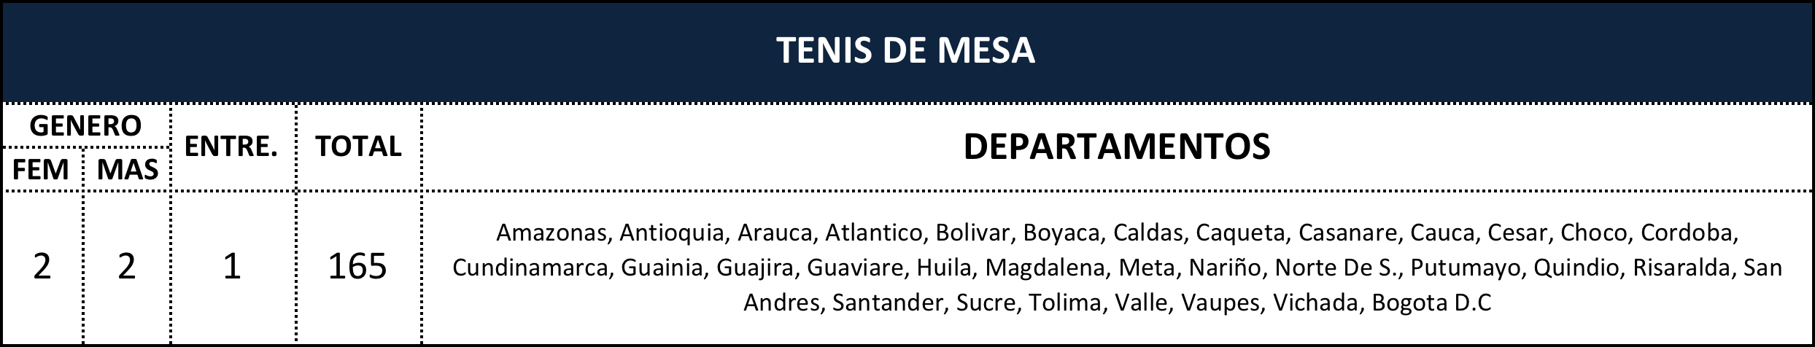

Slide 14
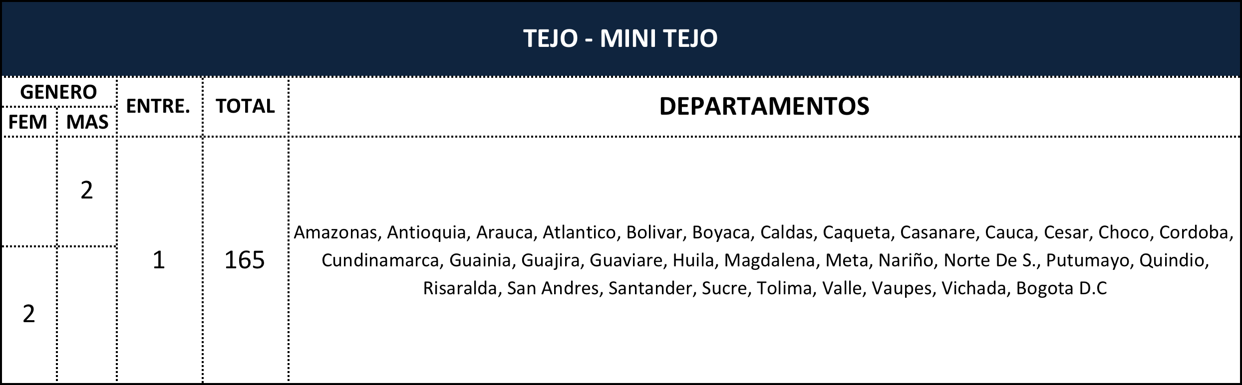

Slide 15
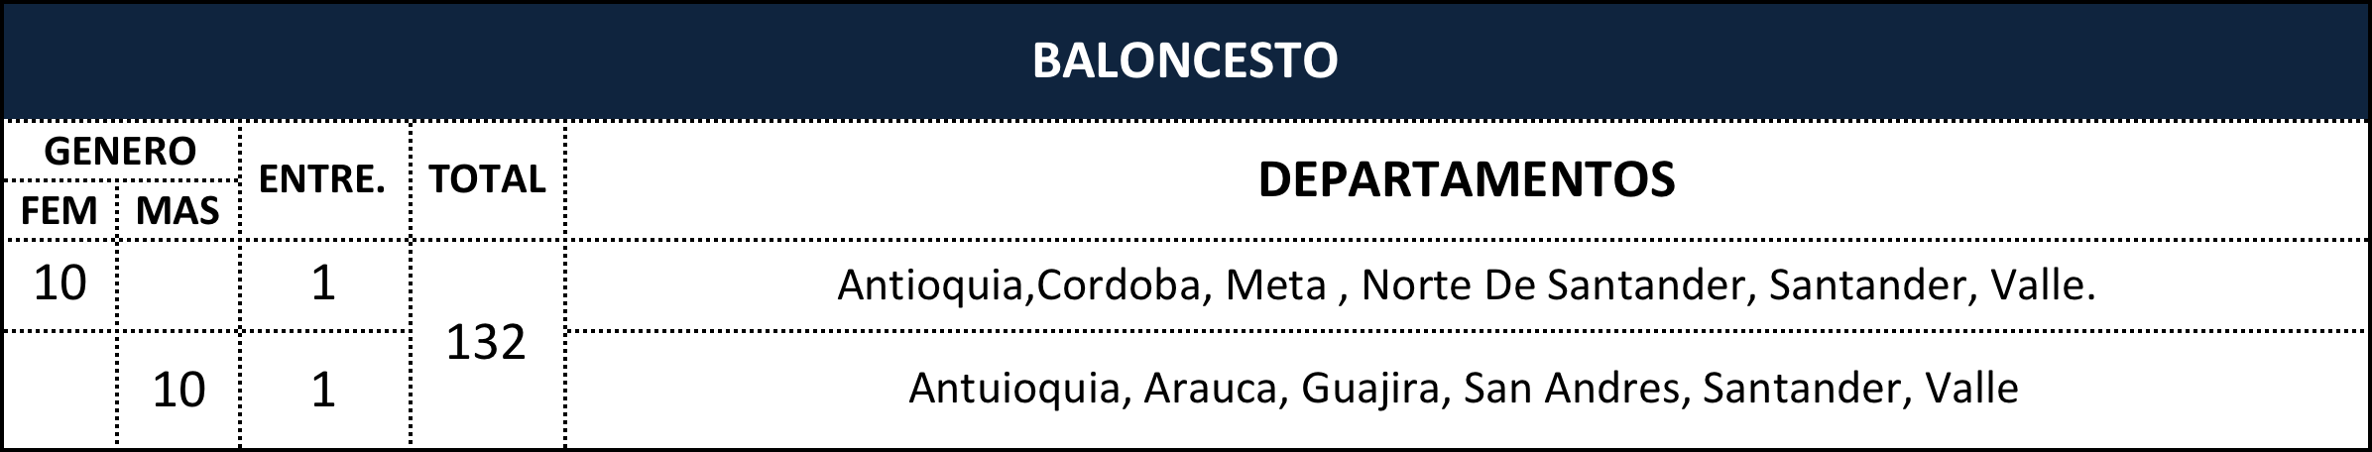
HEXAGONAL – EQUIPO QUE ACUMULE MAYOR PUNTAJE

Slide 16
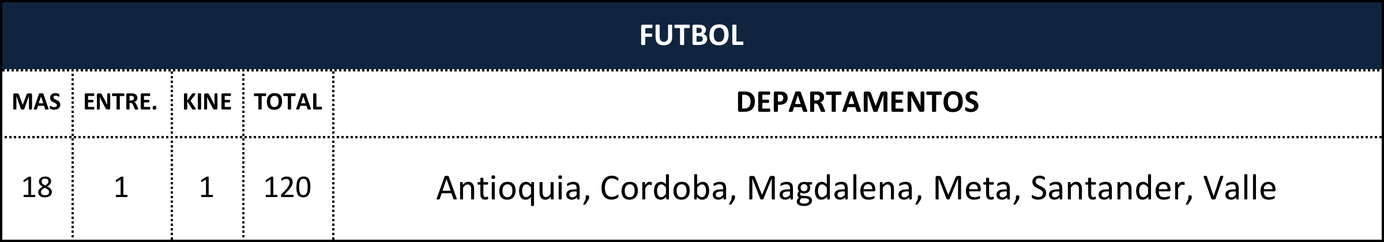
HEXAGONAL – EQUIPO QUE ACUMULE MAYOR PUNTAJE

Slide 17
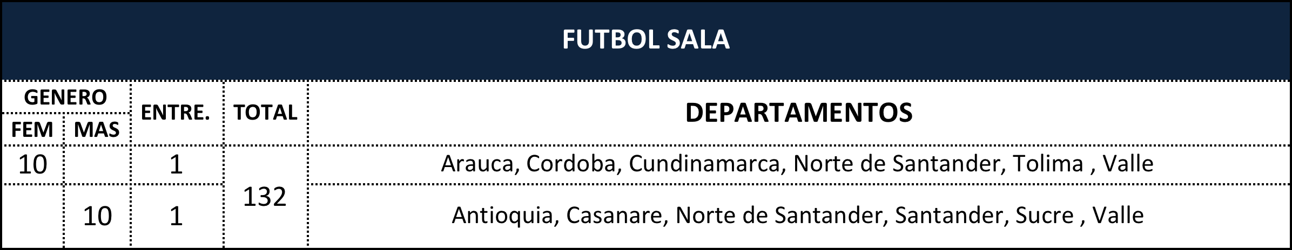
HEXAGONAL – EQUIPO QUE ACUMULE MAYOR PUNTAJE

Slide 18
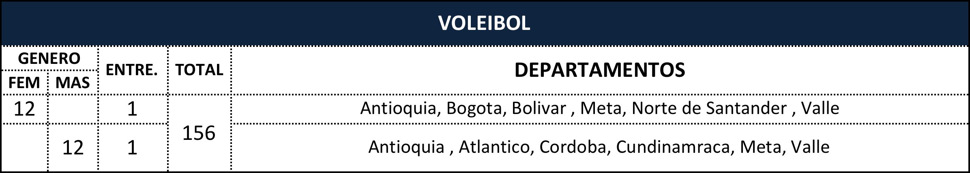
HEXAGONAL – EQUIPO QUE ACUMULE MAYOR PUNTAJE

Slide 19
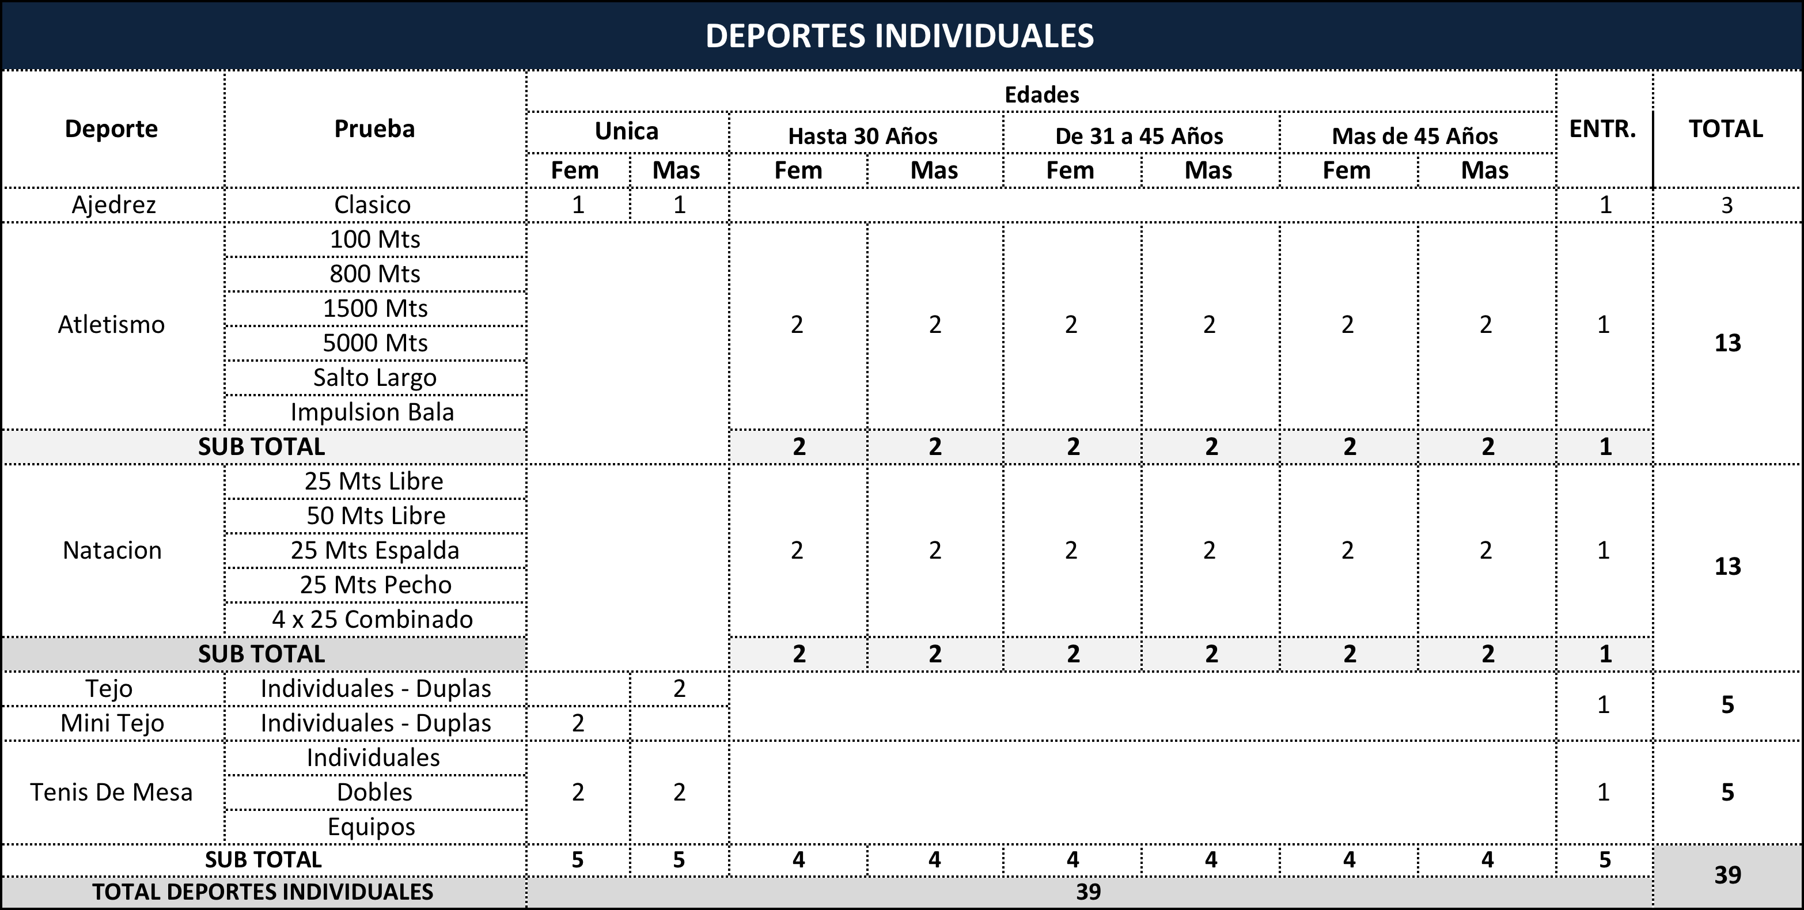

Slide 28
gbaquero@contratista.mineducacion.gov.co
Cel:3132088593
llombo@coldeportes.gov.co
Cel: 3106979897
jairoarenas@une.net.co
Cel: 3117700835

